Slide 1
Škodljivi vplivi nenadzorovanega vdora zraka v
kotel s premogovo prašno kurjavo
Igor Kuštrin, Fakulteta za strojništvo, Ljubljana
Andrej Senegačnik, Fakulteta za strojništvo, Ljubljana
Miran Jamšek, Termoelektrarna Trbovlje

Slide 2
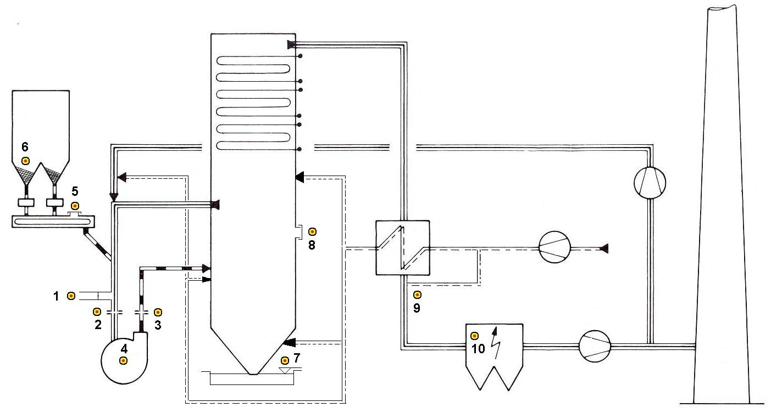
Lokacije možnega vdora zraka
Meritev kisika
Mesta 1 do 8: Vdor v kurišče (pred meritvijo kisika)
Mesta 9 do 10: Vdor v dimni trakt (za meritvijo kisika)

Slide 3
Posledice vdora zraka pred meritvijo kisika
- povečane izgube s toploto dimnih plinov
- povečane izgube z gorljivimi snovmi v izgorkih
- povečane emisije NOx in CO

Slide 4
Primer vdora zraka pred meritvijo kisika
Vdor zraka v ventilatorski mlin

Slide 5
Vdor zraka za meritvijo kisika in njegove posledice
grelniki zraka
- elektrofiltri
- nima vpliva na izkoristek kotla
- negativno vpliva na izkoristek bloka zaradi povečane porabe električne energije za pogon ventilatorjev podpiha in vleka

Slide 6
Modeliranje posledic nekontroliranega vdora zraka
brez vdora zraka
vdor pred meritvijo O₂
vdor za meritvijo O₂
vdor pred in za meritvijo O₂

Slide 7
Primerjava rezultatov modeliranja
R_vent,i = P_vent,i/Pvent,a
R_GZ,i = Q_GZ,i/Q_GZ,a
i = a, b, c, d
a) brez netesnosti
R_vent,a = 1,00
R_GZ,a = 1,00
b) vdor v kurišče
R_vent,b = 0,98
R_GZ,b = 0,96
izgube z gorljivimi snovmi v izgorkih
c) vdor v grelnik zraka
R_vent,c = 1,07
R_GZ,c = 1,00
d) vdor v kurišče in grelnik zraka
R_vent,d = 1,06
R_GZ,d = 0,96
izgube z gorljivimi snovmi v izgorkih

Slide 8
Zaključki
Med preizkusi termoelektrarn je bilo pogosto opaženo slabše in neučinkovito delovanje kotla iz ne povsem očitnih vzrokov. Podrobnejša analiza je pogosto pokazala, da so anomalije povezane z nenadzorovanim vdorom zraka v kotel.
Nenadzorovan vdor zraka škodljivo vpliva na izkoristek termoelektrarne in povečuje emisije škodljivih plinov CO₂, NO_{x} in CO. Običajno so ukrepi za preprečevanje nenadzorovanega vdora zraka relativno ceneni, imajo pa velike in ugodne finančne in okoljske učinke.

Slide 9
Hvala za pozornost!

